Slide 1
AZ INFORMÁCIÓ SZÉP
az adatvizualizációk készítésének módszertani sokfélesége
SZÉKELYDATA 2020
MINKÓ MIHÁLY

Slide 2
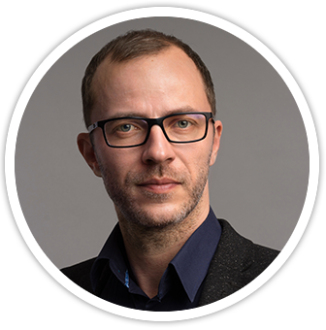
MINKÓ MIHÁLY
Adatvizualizáció tréner
SZTE BTK – Filozófia szak
10 éve foglalkozom adatvizualizációkkal
7 különböző egyetemen tartottam vendégelőadást a témában az elmúlt években
~300 embert oktattam
~15 adatvizualizáció meetupot szerveztem 2017 óta

Slide 3

Bak Imre:
Nap – Bika - Arc

Slide 4
SZÉP AZ AMI ÉRDEK NÉLKÜL TETSZIK
Az értelem és a képzelőerő szabad játéka

Slide 5

ADAT +VIZUALIZÁCIÓ
= INFORMÁCIÓ

Slide 6
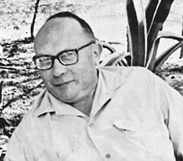

Jacques Bertin
1918- 2010

Slide 7
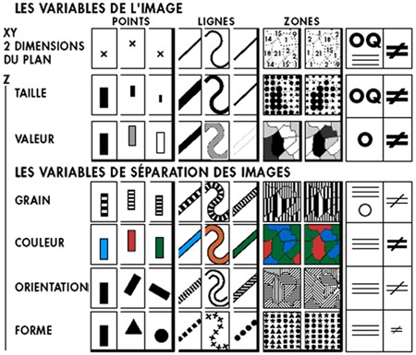
Vizuális
változók

Slide 8
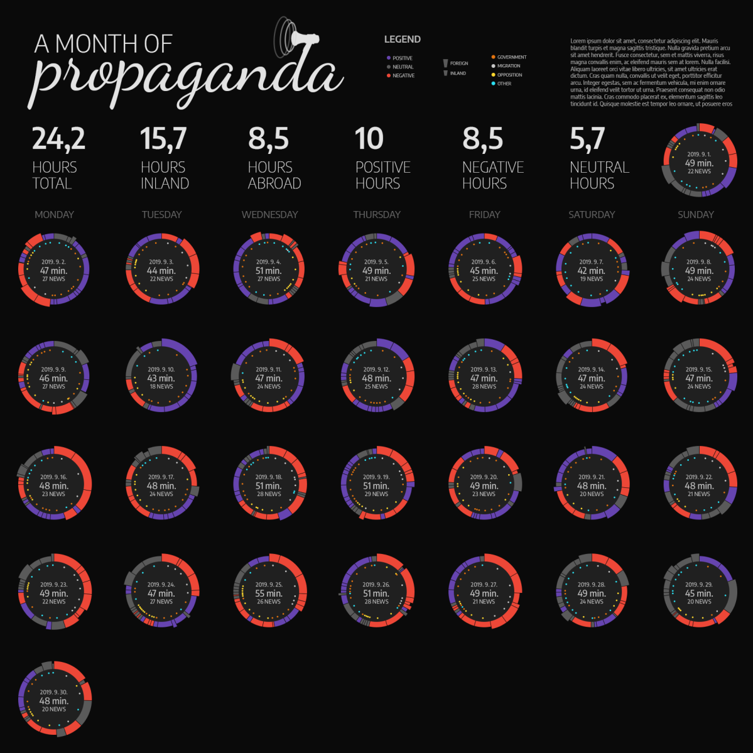
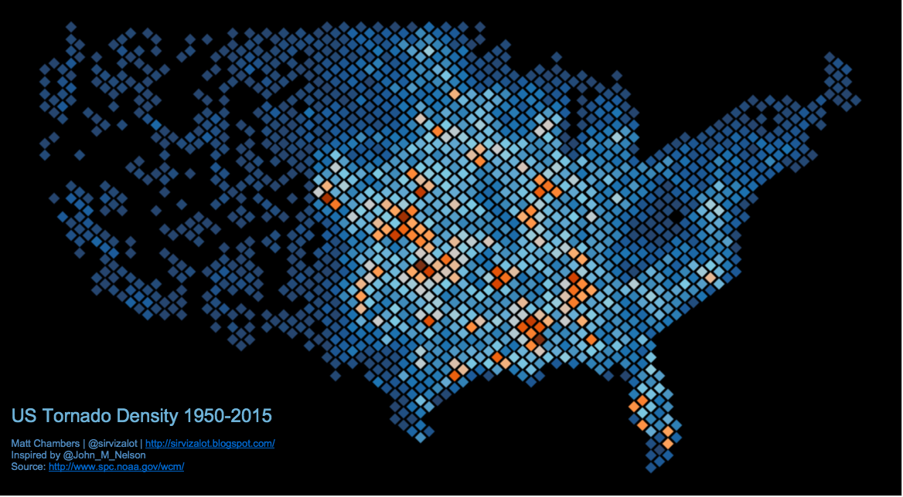
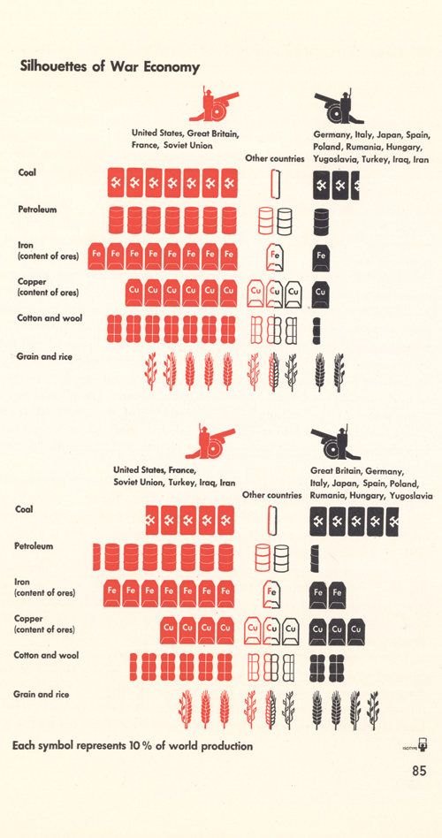
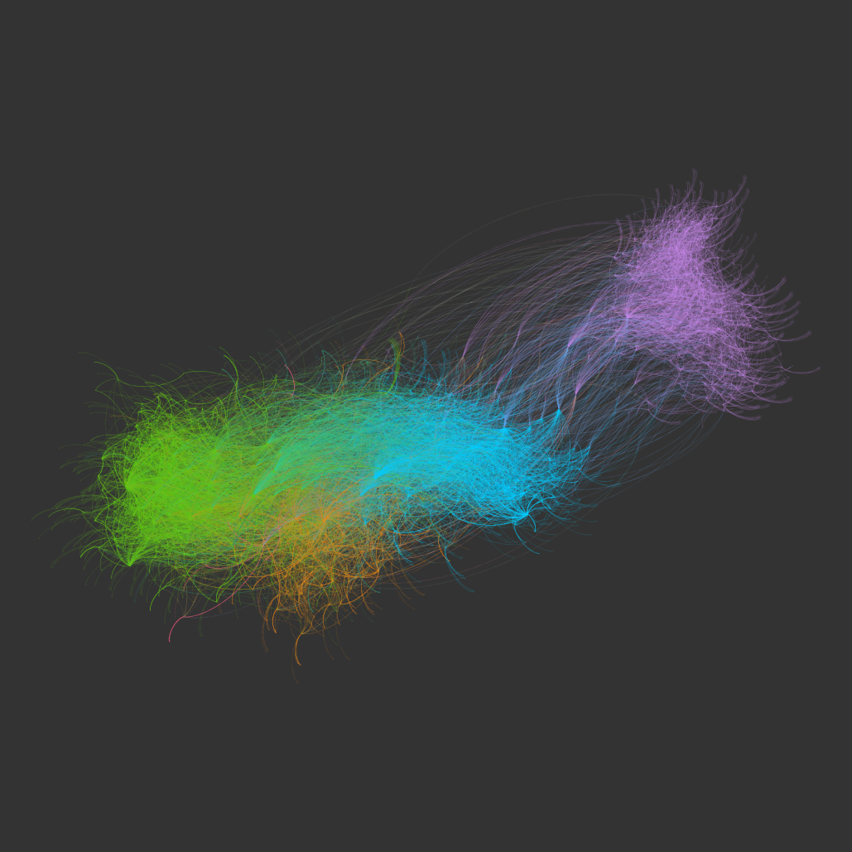
DIAGRAMOK
TÉRKÉPEK
HÁLÓZATOK
SZIMBÓLUMOK

Slide 9


Slide 11

Cole Nussbaumer-Knaflic:
Storytelling with data

Slide 12
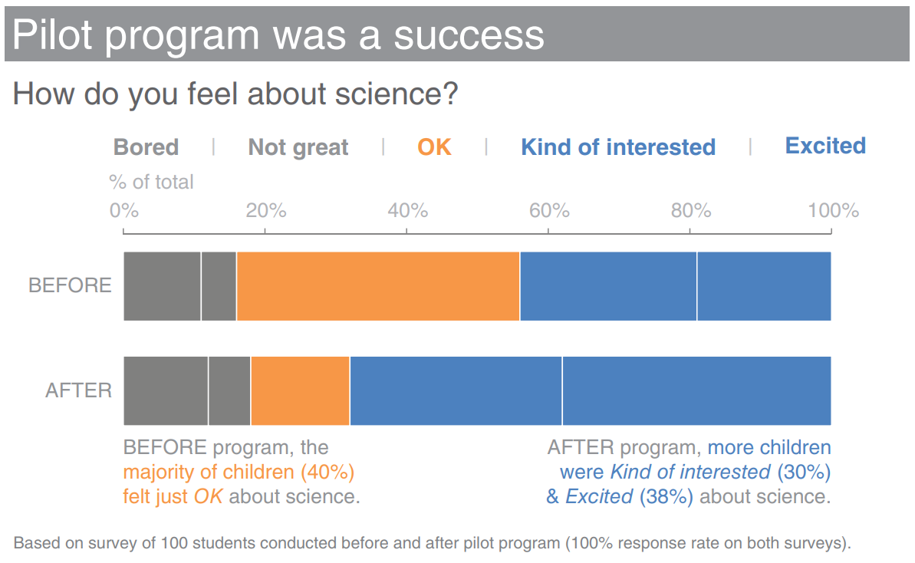
Cole Nussbaumer-Knaflic:
Storytelling with data

Slide 13

Tamara Munzner:
Visualization Analysis & Design

Slide 14
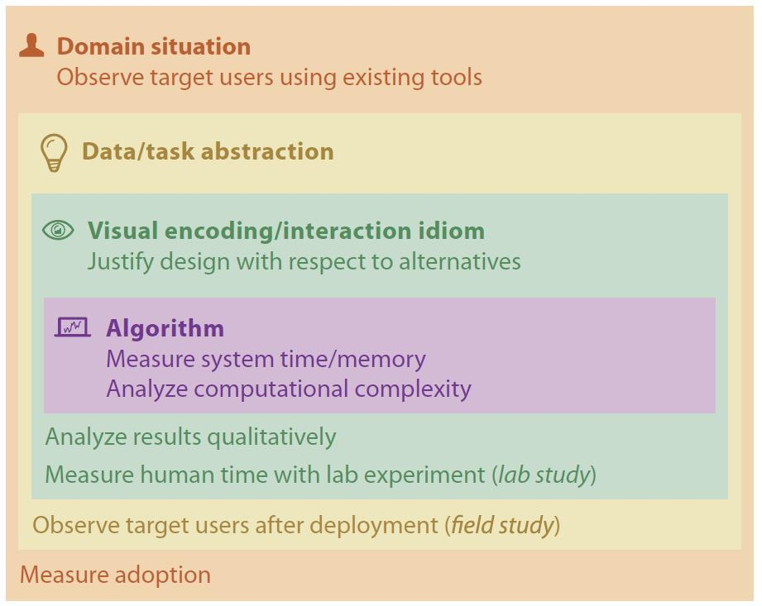
Tamara Munzner:
Visualization Analysis & Design

Slide 15
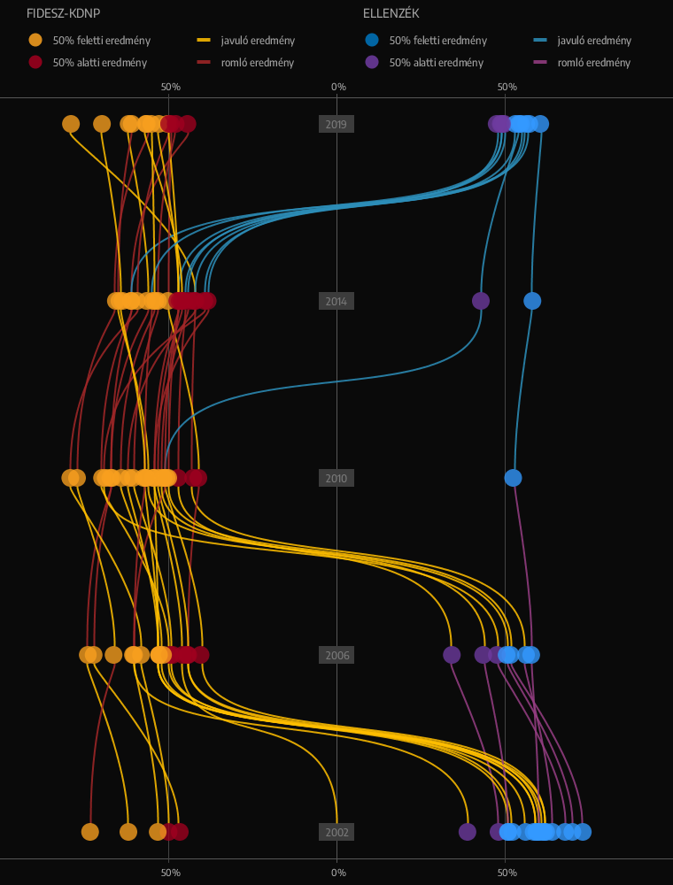
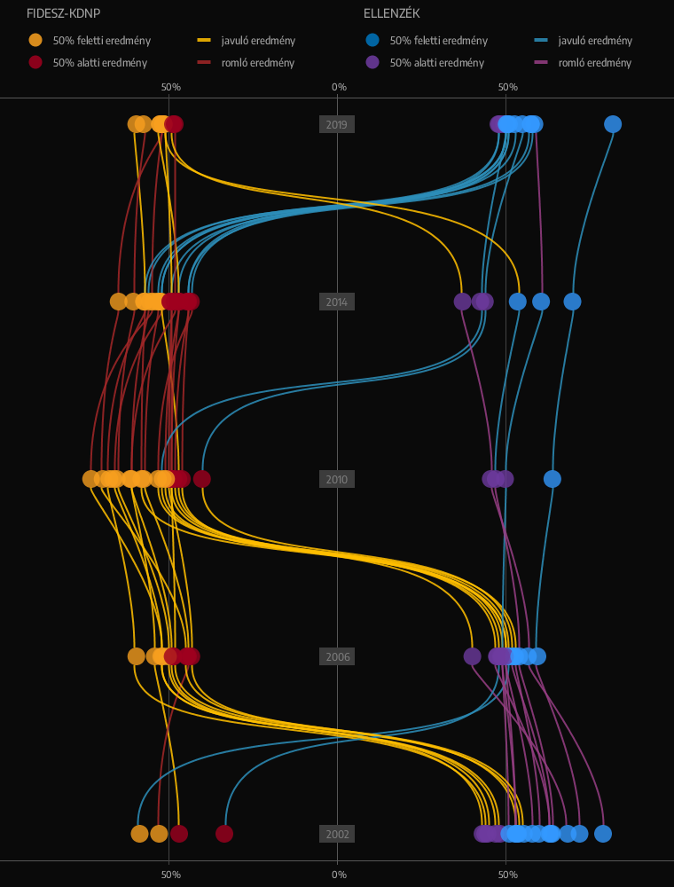
Megyei jogú városok
Budapest kerületei

Slide 16
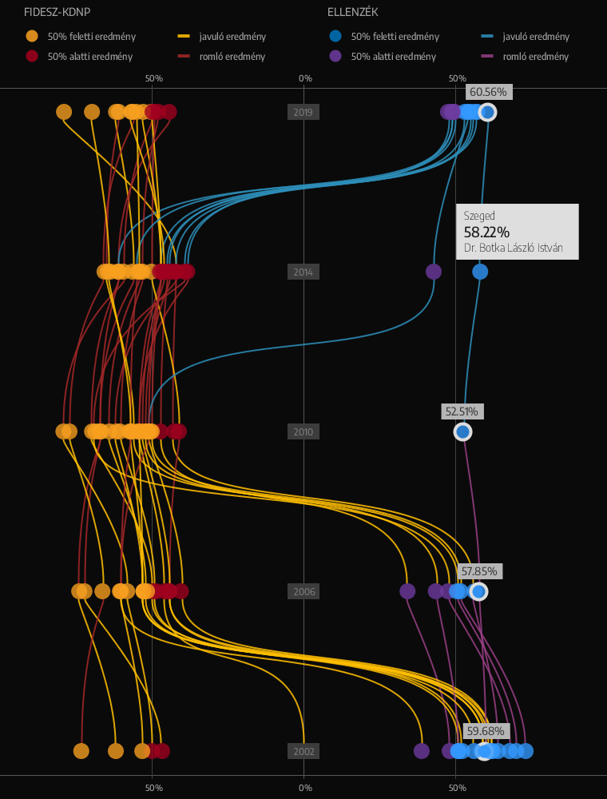
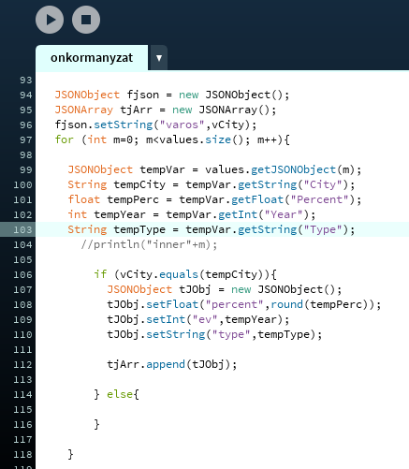
Megyei jogú városok

Slide 17
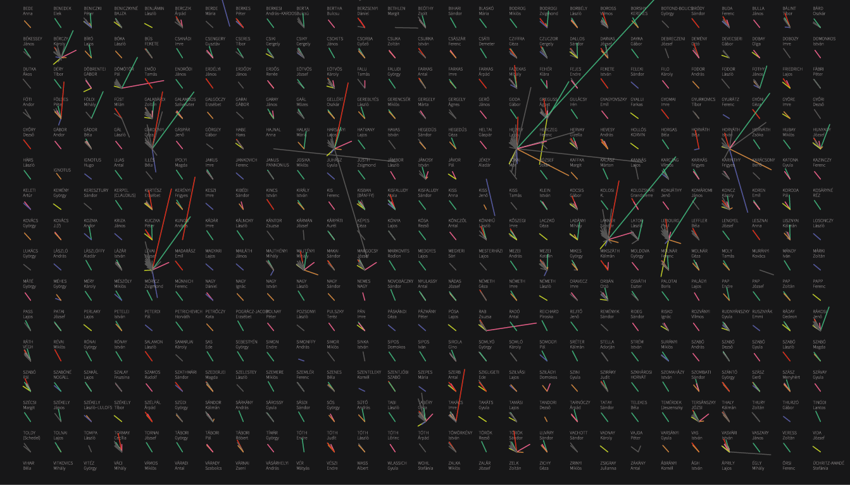

Slide 18
Köszönöm a figyelmet
Sok szépet nektek!

